Slide 1

练习二十二
（选自教材P89-P90练习二十二）

Slide 2
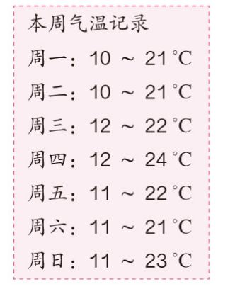
1.右面是李红同学记录的一周气温情况，根据记录填写下表并计算。
 | 周一 | 周二 | 周三 | 周四 | 周五 | 周六 | 周日 | 平均数
最高气温/℃
最低气温/℃
21
21
22
24
22
21
23
22
10
10
12
12
11
11
11
11

Slide 3
记录本地一周的气温，再计算出一周平均最高气温和平均最低气温。
平均最高气温：
（21+21+22+24+22+21+23）÷7=22（℃）
平均最低气温：
（10+10+12+12+11+11+11）÷7=11（℃）

Slide 4
2. 下面是小明同学周一至周五上学所花时间的情况。
星期 | 一 | 二 | 三 | 四 | 五
时间/分 | 15 | 17 | 14 | 16 | 18
小明平均每天上学要花多少时间？
（15+17+14+16+18）÷5=16（分）

Slide 5
3. 下面的说法正确吗？正确的画“√”，错误的画“×”。
（1）王悦5次跳远的总成绩是10m，她每次跳远的成绩肯定都是2m。 （ ）
（2）某小学排球队队员的平均身高是160cm，有的队员身高可能超过160cm，有的队员身高可能不到160cm。 （ ）
×
√

Slide 6
3. 下面的说法正确吗？正确的画“√”，错误的画“×”。
（3）小东所在小组同学的平均体重是36kg，小刚所在小组同学的平均体重是34kg，小东一定比小刚重。 （ ）
×

Slide 7
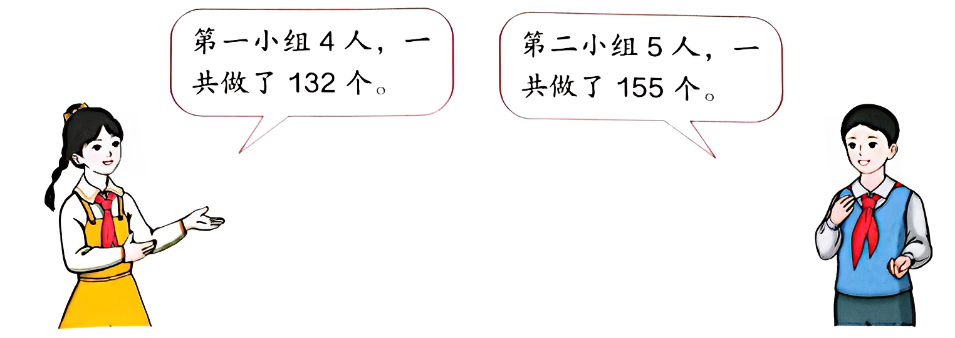
4. 两个小组做仰卧起坐。
哪个小组的成绩好些？
第一小组：132÷4=33（个）
第二小组：155÷5=31（个）
因为33＞31，所以第一小组的成绩好。

Slide 8
5. 某小组6名同学的身高和体重情况如下表。
姓 名 | 刘 华 | 李 明 | 高 风 | 陈 莉 | 王 兵 | 张 丽
身高∕cm | 139 | 140 | 135 | 138 | 139 | 137
体重∕kg | 34 | 38 | 35 | 34 | 36 | 33
请你算出这些同学的平均身高和平均体重各是多少。

Slide 9
姓 名 | 刘 华 | 李 明 | 高 风 | 陈 莉 | 王 兵 | 张 丽
身高∕cm | 139 | 140 | 135 | 138 | 139 | 137
体重∕kg | 34 | 38 | 35 | 34 | 36 | 33
（139＋140＋135＋138＋139＋137）÷6
＝828÷6
＝138（cm）
答：他们的平均身高是138cm。

Slide 10
姓 名 | 刘 华 | 李 明 | 高 风 | 陈 莉 | 王 兵 | 张 丽
身高∕cm | 139 | 140 | 135 | 138 | 139 | 137
体重∕kg | 34 | 38 | 35 | 34 | 36 | 33
（34+38+35+34+36+33）÷6
＝210÷6
＝35（kg）
答：他们的平均体重是35kg。

Slide 11
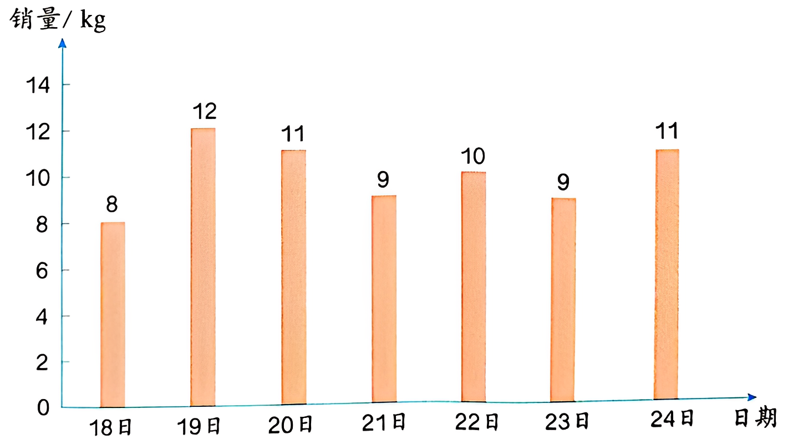
6. 某水果店的草莓最近7天的销售情况如下图。

Slide 12

（1）平均每天销售草莓多少千克?
（8+12+11+9+10+9+11）÷7=10（千克）

Slide 13
（2）如果你是水果店的进货员，你准备为25日进多少千克草莓?说说你的想法。
可以进10千克草莓。

